Slide 1
OP-AMP

Slide 2
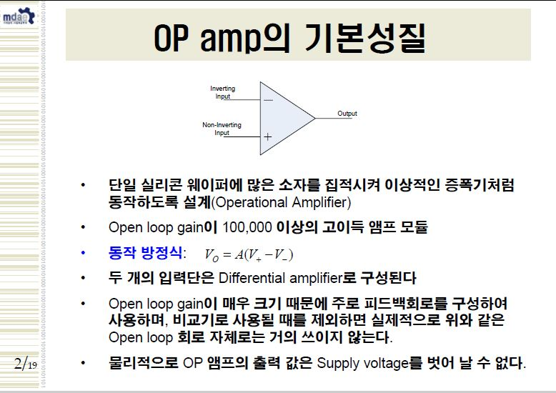

Slide 3
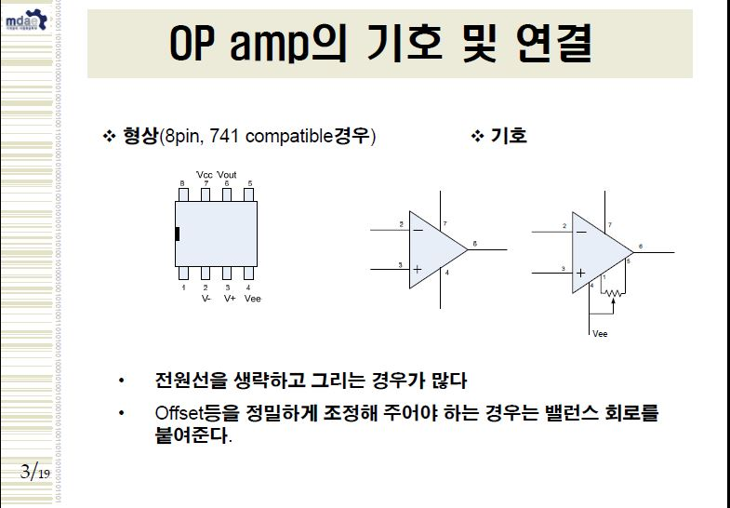

Slide 4
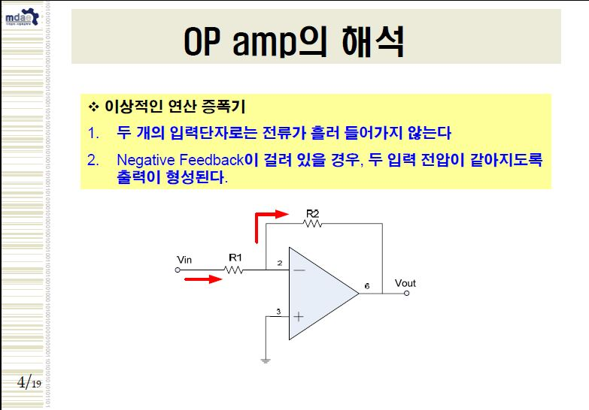

Slide 5
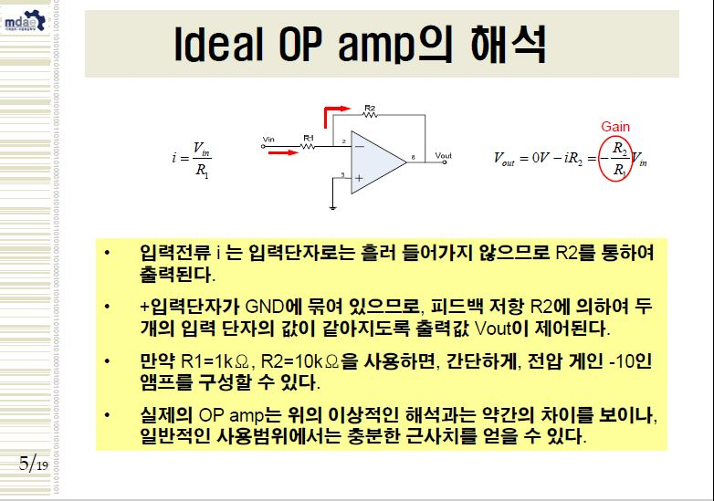

Slide 6
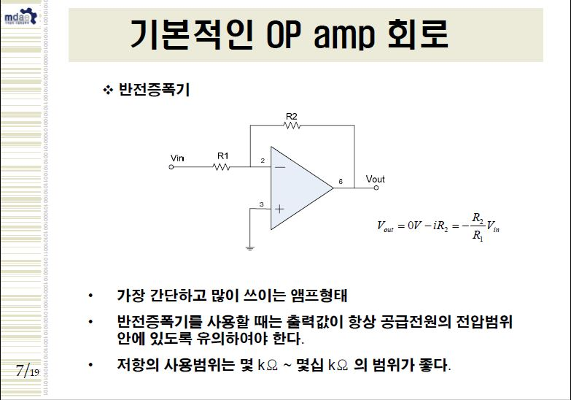

Slide 7
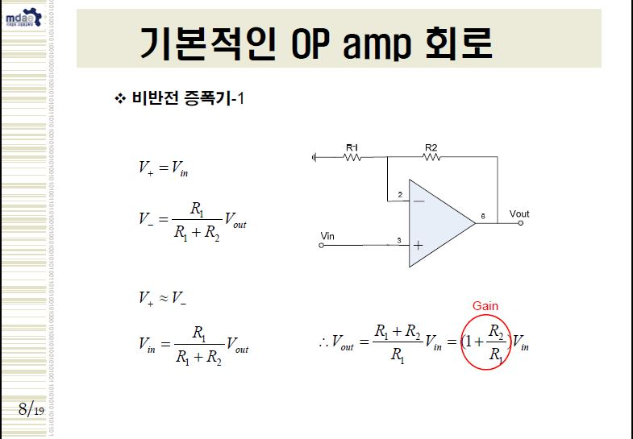

Slide 8
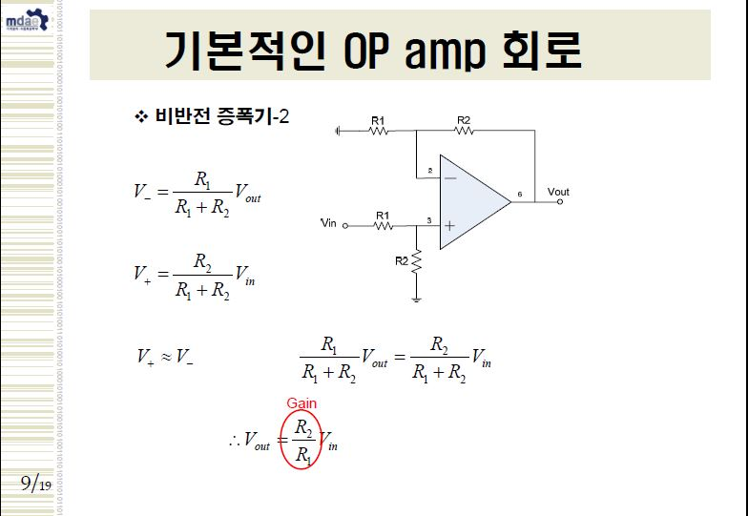

Slide 9
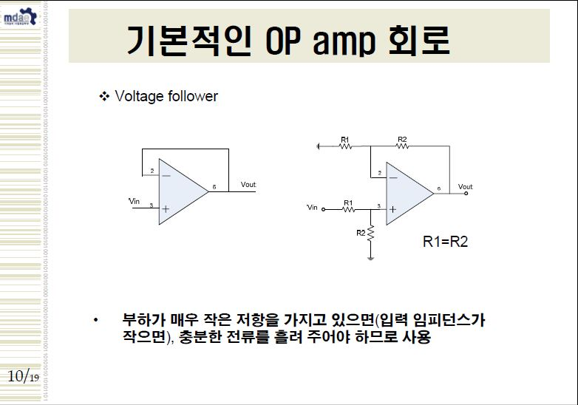

Slide 10
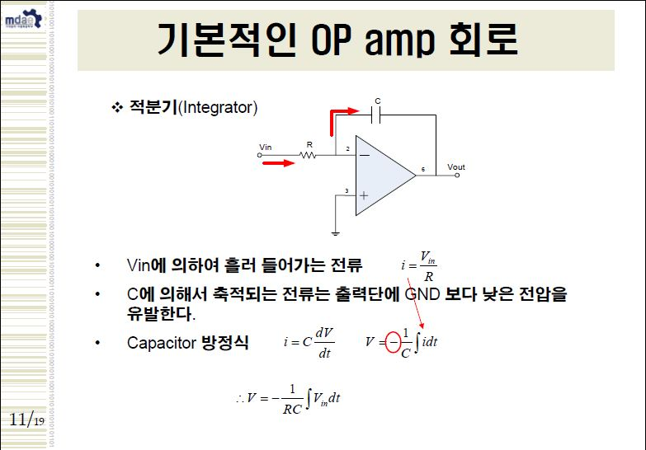

Slide 11
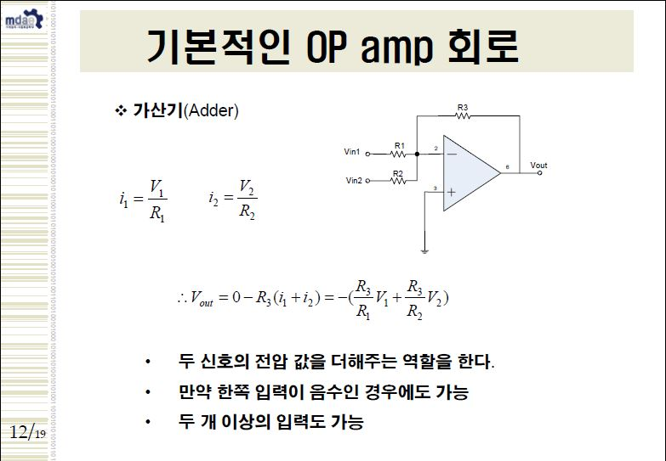

Slide 12
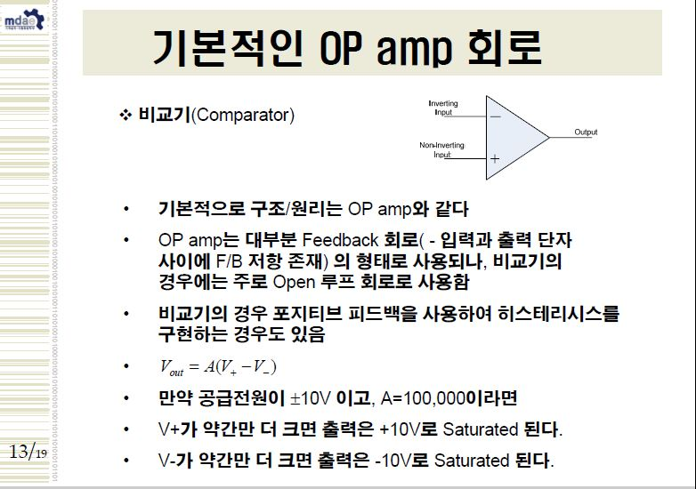

Slide 13
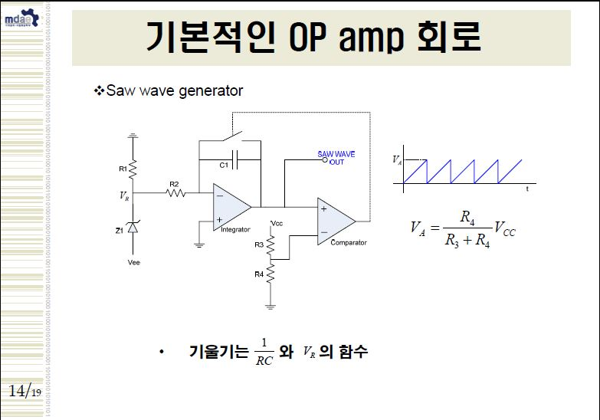

Slide 14
그 외의 종류
감산기 , 미분기, 고역통과필터, 저역통과필터
전압팔로어 대역통과필터
발진회로 -- 윈브릿지, 멀티바이브레이터, 이상형, LC발진등등
전압-전류 변환
전류-전압 변환
VCF(Voltage Control Frequency)
FCV(위와 반대기능)
타이머

